Slide 1
Melhoria da Atenção ao pré natal e puerperio na UBS/ESF Nossa Senhora do Carmo, Manacapuru/AM
UNIVERSIDADE ABERTA DO SUS
UNIVERSIDADE FEDERAL DE PELOTAS
Especialização em Saúde da Família
Trabalho de Conclusão de Curso
Dra. Rosibel Rodríguez Sánchez
Orientadora: Pâmela Volz
Pelotas, 2015

Slide 2
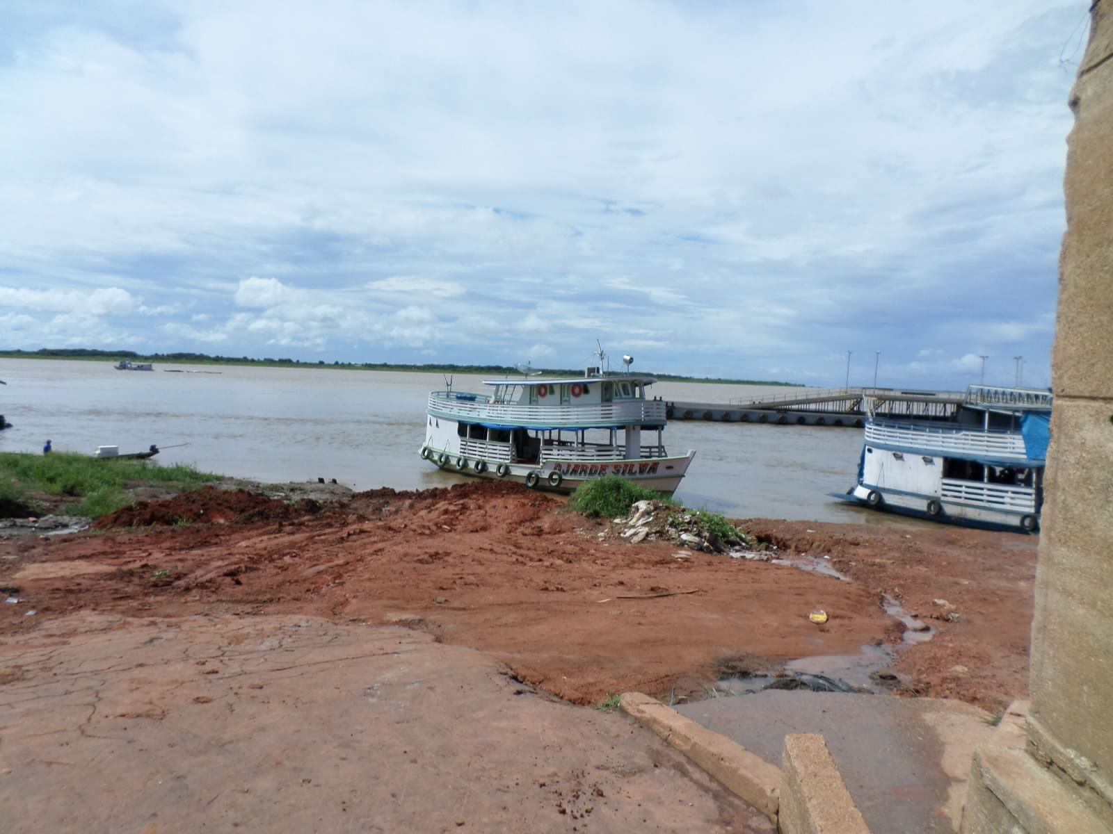
Caracterização do Município
Extensão territorial:7.329,234 km²
População: 94.175 habitantes
Unidades de saúde : ESF 10
CAPS :1
NASF:4
CEO:0
Hospital municipal:1

Slide 3
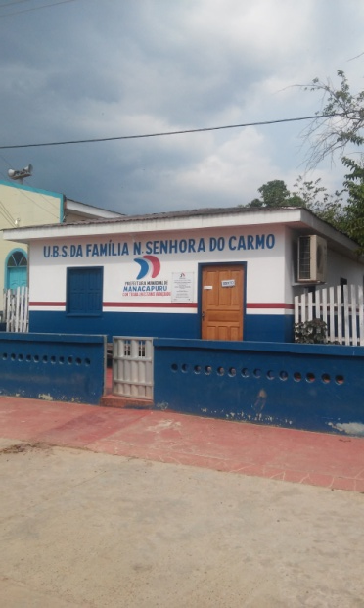
Caracterização da UBS:
UBS Nossa Senhora do Carmo .
População : 4.000 habitantes.
Equipes de saúde: 1.
Estrutura física : Casa alugada.
Serviços: Atendimento clínico, testes rápidos de HIV, Hepatites B e C, Sífilis, Glicemia capilar e curativos .

Slide 4
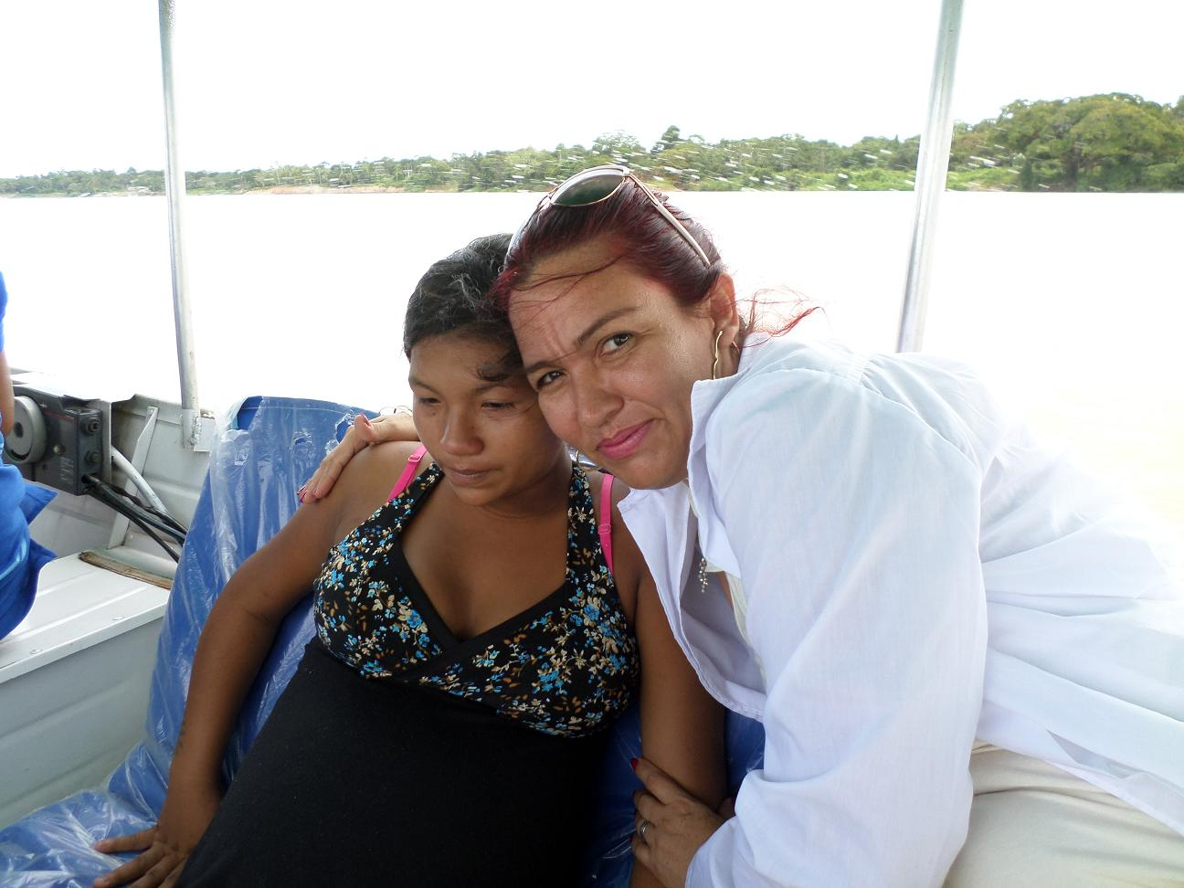
Situação da ação programática antes da intervenção:
32 gestantes (53%) estavam cadastradas na UBS. Destas, 6 (19%) haviam iniciado o acompanhamento no primeiro trimestre.
23 puérperas (27%) estavam cadastradas na UBS. Destas, 15 (65%) haviam consultado antes dos 42 dias após o parto.
25 gestantes (78%) estavam com o atendimento em dia e 6 puérperas (26%) tinham a consulta puerperal registrada.
23 gestantes (72%) haviam realizado a vacina contra Hepatite B, 19 (59%) haviam realizado a vacina antitetânica, 5 haviam realizado o exame ginecológico por trimestre e 3 (9%) gestantes haviam realizado a avaliação de saúde bucal.
15 (65%) puérperas receberam orientações sobre educação em saúde.
7 puérperas (30%) haviam realizado o exame ginecológico.
Havia escassa participação comunitária.

Slide 5
Objetivo Geral
Melhorar a atenção ao pré natal e puerpério na UBS/ESF Nossa Senhora do Carmo, Manacapuru/AM.

Slide 6
Metodologia - Logística
A logística foi providenciada com antecedência

Slide 11
Meta 2.4 . Garantir a 100% das gestantes a realização de todos os exames laboratoriais de acordo com protocolo
Meta 2.5. Garantir a 100% das gestantes a suplementação de ferro e acido fólico de acordo com o protocolo
Todas as metas foram atingidas e 100% das gestantes realizaram os exames laboratoriais e receberam suplementação de ferro e ácido fólico.

Slide 17
Objetivo 4. Melhorar o registro das informações
Objetivo 5. Realizar avaliação de risco
Meta 4.1. Manter registro na ficha de acompanhamento/espelho de pré natal e puerperio de 100% das gestantes que consultam no serviço.
Meta 5.1. Realizar avaliação de risco em 100% das gestantes cadastradas no programa.
As metas foram atingidas e 100% das gestantes tiveram seu atendimento registrado na ficha espelho.

Slide 18
Objetivo 6. Promover a saúde no pré-natal .
Meta 6.1. Garantir a 100% das gestantes orientação nutricional na gestação
Meta 6.2. Promover o aleitamento materno junto a 100% das gestantes ;
Meta 6.3. Orientar a 100% das gestantes sobre os cuidados com o recém nascido ;
Meta 6.4. Orientar a 100% das gestantes sobre anticoncepção após o parto.
Orientar a 100% das gestantes sobre os riscos do tabagismo e do uso de álcool e drogas.
Meta 6.5. Orientar a 100% das gestantes sobre higiene bucal .
As metas foram atingidas e 100% das gestantes receberam as orientações.

Slide 20
Objetivo 2. Melhorar a qualidade da atenção as puérperas na Unidade de Saúde
Meta 2.1. Examinar as mamas em 100% das puérperas cadastradas no programa
Meta 2.2. Examinar o abdome em 100% das puérperas cadastradas no programa.
As metas foram atingidas e 100% das puérperas tiveram as mamas e o abdome examinados.

Slide 22
Meta 2.4. Avaliar estado psíquico em 100% das puérperas cadastradas no programa.
Meta 2.5. Avaliar intercorrências em 100% das puérperas cadastradas no programa
Meta 2.6. Prescrever à 100% das puérperas um dos métodos de anticoncepção.
100% das metas foram atingidas.

Slide 23
Objetivo 3. Melhorar a adesão das mães ao puerpério
Meta 3.1. Realizar busca ativa em 100% das puérperas que não realizaram a consulta de puerpério ate 30 dias após o parto
As metas foram atingidas e 100% das puérperas receberam busca ativa

Slide 25
Objetivo 5. Promover a saúde das puérperas
Meta 5.1. Orientar 100% das puérperas cadastradas no programa sobre os cuidados do recém-nascido.
Meta 5.2. Orientar 100% das puérperas cadastradas no programa sobre aleitamento materno exclusivo.
Proporção de puérperas que receberam orientação sobre planejamento familiar.
Mês 1: 100%/4
Mês 2: 90,9%/10
Mês 3: 100%/2

Slide 26
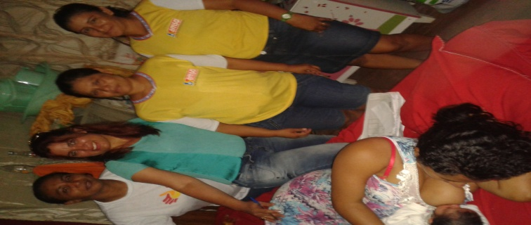
DISCUSSÃO
Importância para a equipe:
Participação integrada de toda a equipe desde os agentes comunitários de saúde até o gestor do posto, melhorando as relações interpessoais e de trabalho.
Mostrou a importância das atividades educativas sistemáticas, tanto coletivas como individuais.
A equipe foi capacitada sobre o protocolo de atendimento ao pré natal e puerperio e sobre acolhimento
Ajudou para definir as atribuições dos profissionais da equipe com relação a consulta de pré natal e puerperio

Slide 27
Importância para o serviço:
Melhoria dos registros.
Organização da ação programática.
Qualificação da atenção com destaque para a captação precoce das gestantes e das puerperas .
Ampliação da cobertura de atenção ao pré natal e puerperio .
Impacto sobre outras ações programáticas (Puericultura e Planejamento familiar ).

Slide 28
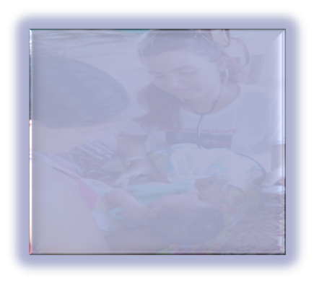
Para a comunidade:
Favoreceu adesão das gestantes e puerperas com a atenção ao pré-natal e puerperio.
Melhoria do controle social.
Melhoria do estado de saúde e nutricional das gravidas e das puerperas .
Redução das necessidades de internamento.
.

Slide 29
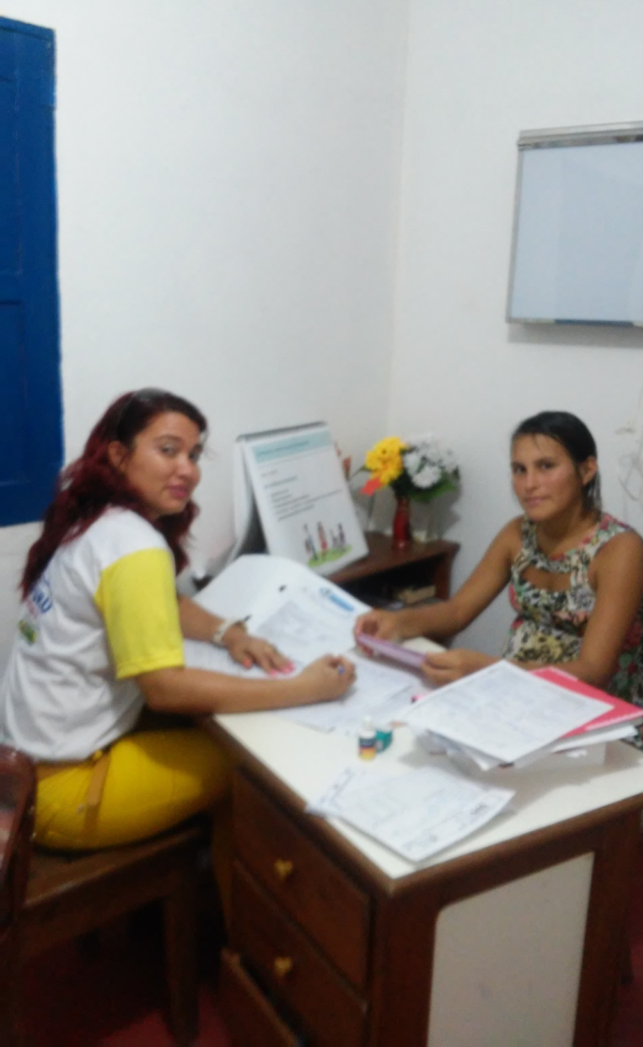
Nossa intervenção já está incorporada à rotina da unidade
Flexibilidade na agenda para os atendimentos às gestantes e as puerperas .
Registros adequados nos prontuários das gestantes e das puerperas .
Monitoramento do comparecimento das gestantes das puerperas

Slide 30
Reflexão critica do aprendizagem
A participação no fórum de saúde não foi como deveria ser, em parte pelas dificuldades com a internet e em parte pelas dificuldades com a linguagem.
O planejamento da intervenção (unidade 2) e a própria intervenção (unidade 3) serviram como importante ferramenta para trabalhar com vista a alcançar nosso objetivo de melhorar a atenção ao pré-natal e puerperio .
Os estudos da prática clínica ajudaram na qualificação e também na prática profissional.
O curso possibilitou que pudéssemos fazer o trabalho final da especialização.

Slide 31
Os aprendizados mais relevantes do curso:
O curso de especialização em saúde da família aportou as ferramentas necessárias para transformar a realidade de nossa unidade.
Permitiu identificar os principais problemas de saúde da comunidade e intervir sobre eles.
Possibilitou o conhecimento e divulgação da carta dos direitos dos usuários e das atribuições dos profissionais.
Facilitou o vínculo com a equipe de trabalho e o estabelecimento de parcerias com a comunidade e com os gestores.
Disponibilizou os protocolos do Ministério da Saúde brasileiro e as diretrizes para o diagnóstico e tratamento de diversas doenças no Brasil.
Favoreceu a ampliação dos conhecimento da língua Portuguesa.

Slide 32
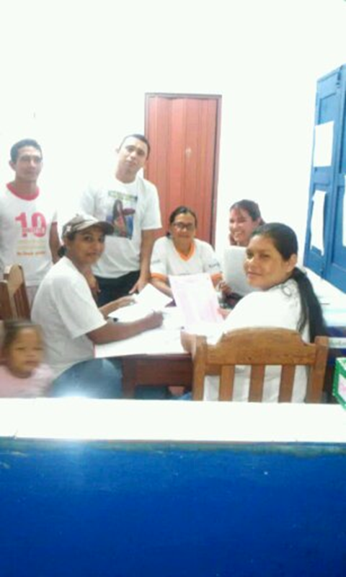
MUITO OBRIGADO

